Slide 1
Atuação de autoridades reguladoras e fiscalizadoras brasileiras em relação à participação do Google e da Apple no mercado brasileiro de pagamentos Comissão de Fiscalização Financeira e Controle – 12/7/2022
Paulo Nei da Silva Jr
Coordenador de Monitoramento de Mercado

Slide 2
SENACON
Órgão responsável por coordenar a Política Nacional das Relações de Consumo, que tem entre seus objetivos:
garantir a proteção e o exercício dos direitos dos consumidores;
promover a harmonização nas relações de consumo.

Slide 3
Sistema Nacional de Defesa do Consumidor - SNDC
O SNDC é composto por órgãos federais, estaduais, do Distrito Federal e municipais e as entidades privadas de defesa do consumidor.
Procons, Ministérios Públicos, Defensorias Públicas, Entidades Civis de Defesa dos Consumidores.
Senacon é a responsável por coordenar o SNDC para implementação efetiva da Política Nacional das Relações de Consumo.
Não há hierarquia entre os integrantes do SNDC.
Para fins de coordenação, Senacon emite notas técnicas e pareceres.

Slide 4
Conselho Nacional de Defesa do Consumidor (CNDC)
Recriado por meio do Decreto n.º 10.417, de 7 de julho de 2020.
Espaço institucional para o diálogo interdisciplinar entre os diversos atores públicos e privados, envolvidos com a temática da defesa dos consumidores.
órgãos públicos estratégicos;
agências reguladoras;
membros do SNDC;
representantes de fornecedores.

Slide 5
Dados de Informações de Defesa do Consumidor
Sistema Nacional de Informações de Defesa do Consumidor (SINDEC)
Sistema informatizado que integra o atendimento realizado por Procons
26 estados e o Distrito Federal
844 cidades
29 milhões de atendimentos desde 2004
Em 2022, já foram realizados 645.580 atendimentos pelos Procons integrados ao Sindec

Slide 6
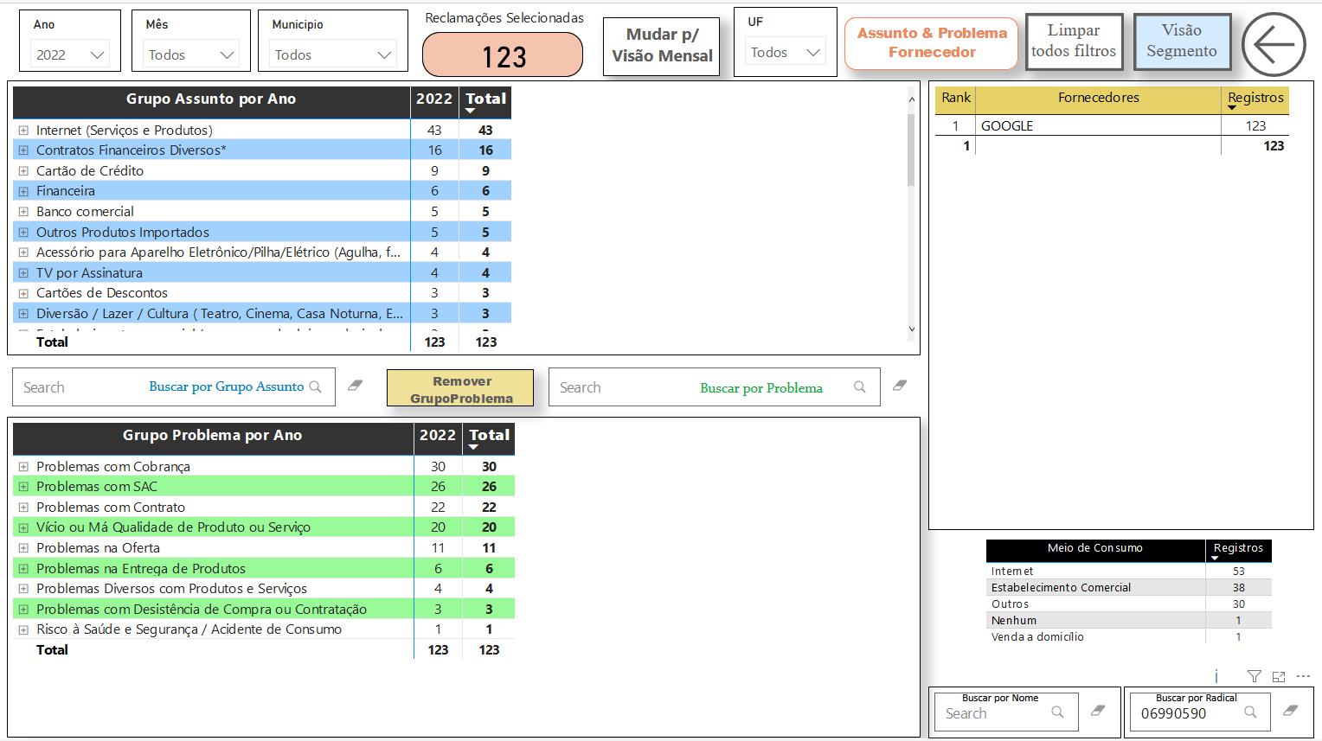
Dados Google - SINDEC
Sistema Nacional de Informações de Defesa do Consumidor (SINDEC)

Slide 7
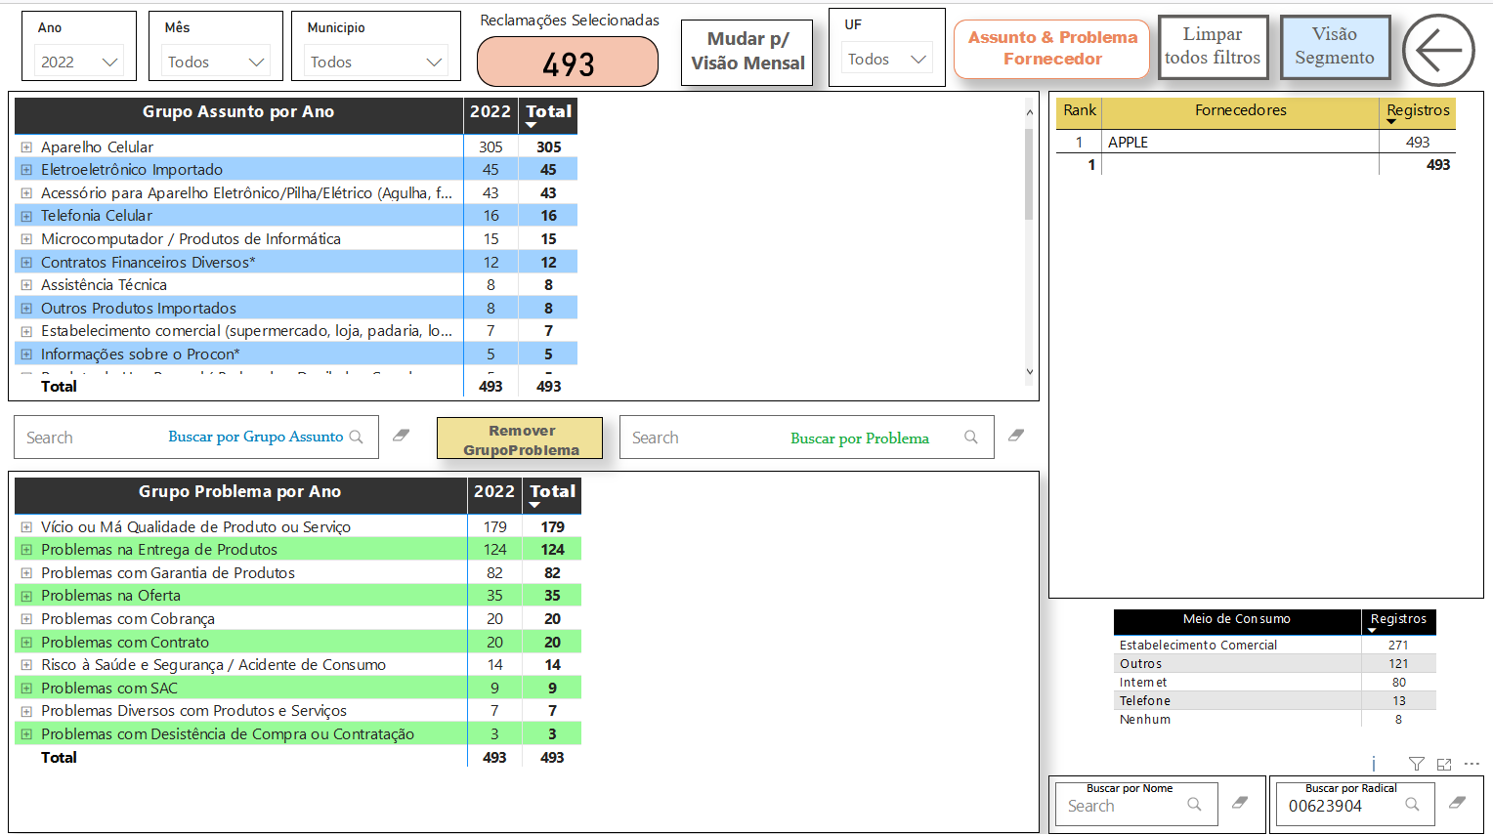
Dados Apple - SINDEC
Sistema Nacional de Informações de Defesa do Consumidor (SINDEC)

Slide 8
Dados de Informações de Defesa do Consumidor
Consumidor.gov.br
O Consumidor.gov.br é um serviço público para solução de conflitos de consumo, viabilizado por meio da internet, monitorado pelos órgãos de defesa do consumidor e pela Secretaria Nacional do Consumidor - Senacon - do Ministério da Justiça.
Aberto para toda da a sociedade. Lançado em 2014.
Em 2022 já somam 720.362 reclamações.

Slide 9
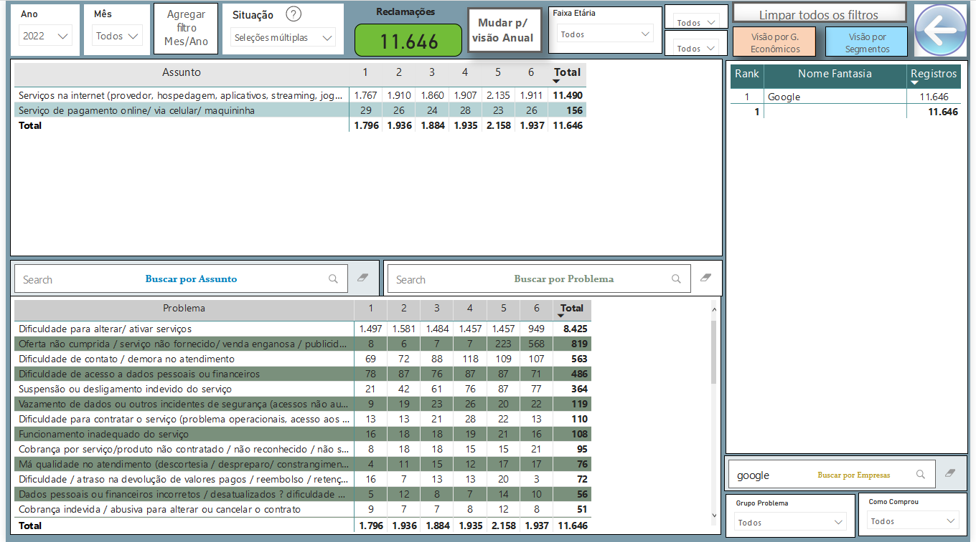
Dados Google – Consumidor.gov.br
Sistema Nacional de Informações de Defesa do Consumidor (SINDEC)

Slide 10
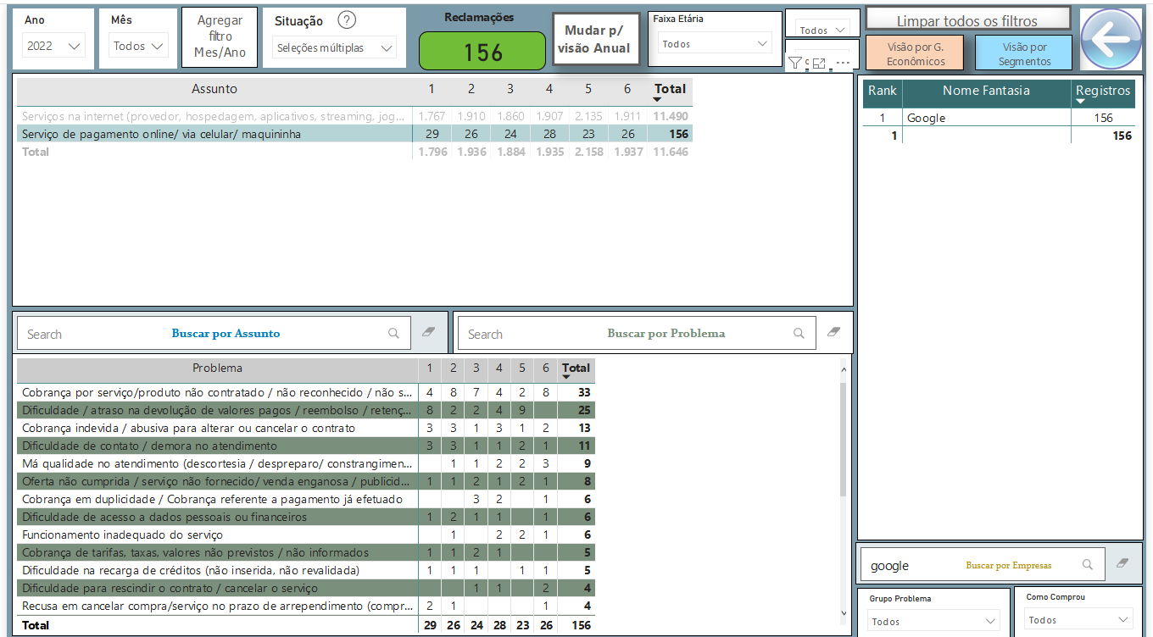
Dados Google – Consumidor.gov.br
Sistema Nacional de Informações de Defesa do Consumidor (SINDEC)

Slide 11
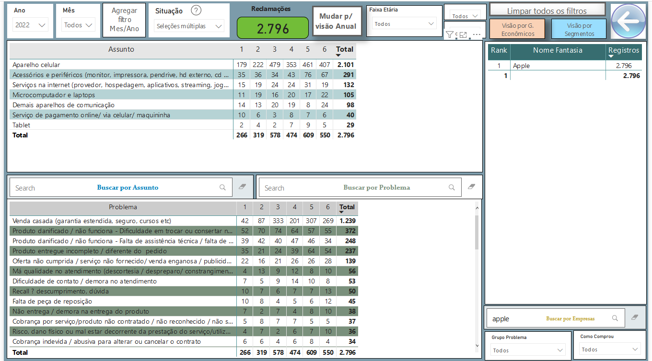
Dados Apple – Consumidor.gov.br
Sistema Nacional de Informações de Defesa do Consumidor (SINDEC)

Slide 12
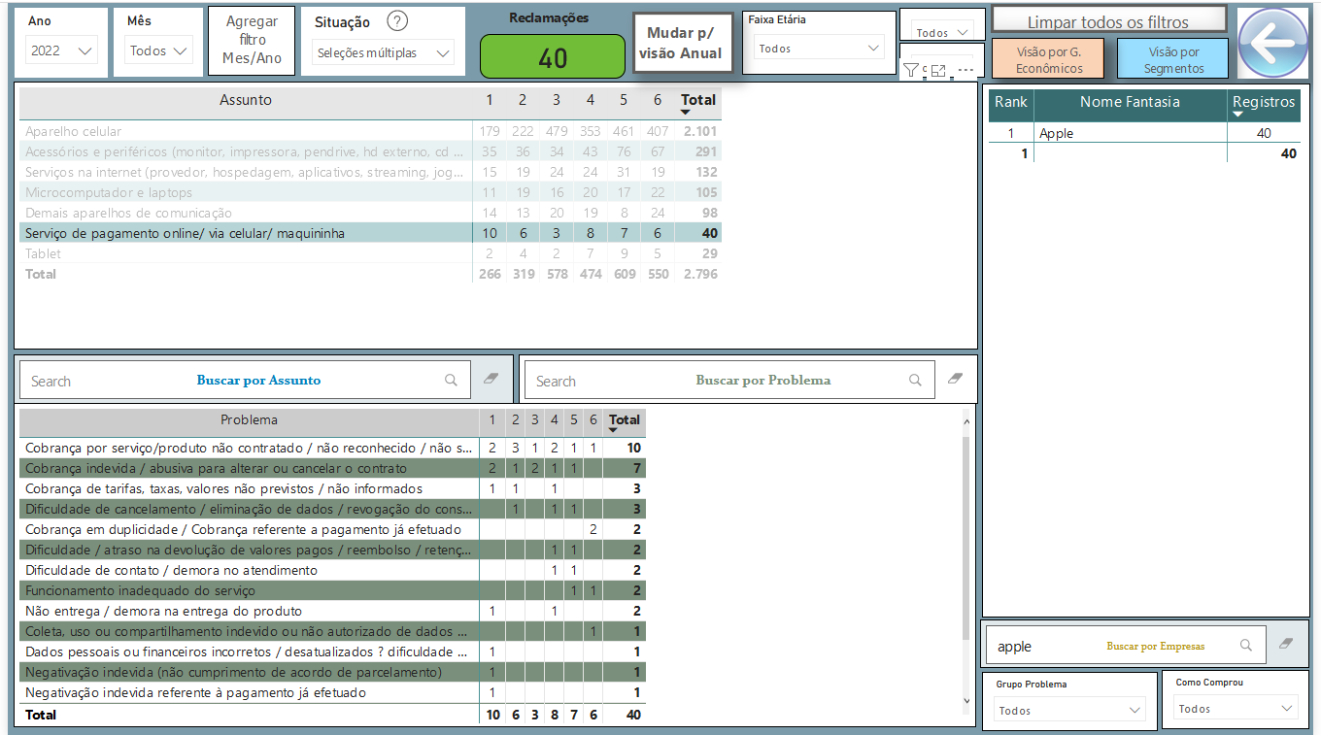
Dados Apple – Consumidor.gov.br
Sistema Nacional de Informações de Defesa do Consumidor (SINDEC)

Slide 13
Atuação da SENACON
Estudos e Monitoramento de Mercado
Sobre Marketplace e fraudes de consumo em sites e redes sociais (Google)
Proteção de dados (Google e Apple)

Slide 14
Muito obrigado!
Paulo Nei da Silva Jr
Coordenador de Monitoramento de Mercado
Secretaria Nacional do Consumidor
CGEMM@MJ.GOV.BR

